Slide 1

TOURIST PROFILE & PREFERENCES
IAT – Summer 2014
Il profilo del turista italiano e straniero in Puglia nel 2014

Slide 2
OBIETTIVI
Con l’indagine multiscopo promossa dall’Agenzia regionale del Turismo Pugliapromozione in collaborazione con gli Uffici di Informazione e Accoglienza Turistica (IAT) della regione si intendono misurare i principali aggregati della domanda turistica di italiani e stranieri in Puglia durante l’estate 2014 evidenziandone:
aspetti demografici
tendenze di consumo turistico
Customer Satisfaction
Awareness e immagine delle campagne di comunicazione realizzate dall’Agenzia nell’ultimo biennio.
GOAL
Rete IAT Puglia = 80 (Bari 20, Brindisi 12, BAT 6, Taranto 10, Lecce 23, Foggia 9)
Somministrazione minima di interviste = 10 a settimana per ufficio IAT
Periodo di somministrazione = dal 1° luglio al 1° ottobre 2014
Campione = circa 9.500 interviste ad italiani e stranieri in tre mesi
Durata di compilazione del questionario = 3 minuti
N.B. la consistenza del campione, pur rappresentando lo 0,5% circa dell’incoming turistico complessivo in Puglia, consente di misurare trend e preferenze della domanda turistica. Le cifre ufficiali del turismo in Puglia confermano una ripartizione del campione composta per l’81% da italiani e per la restante parte da stranieri. Si suppone che tale distribuzione non sarà mantenuta nell’indagine in quanto l’auspicio è che si riesca ad intervistare il 60% di italiani e il 40% di stranieri (favorendo la somministrazione dei questionari a questi ultimi che con più frequenza rispetto agli italiani ricorrono agli uffici IAT regionali per ottenere informazioni di diversa natura).
METODOLOGIA
L’indagine è stata creata ad hoc attraverso la piattaforma web SURVEY MONKEY. Si tratta dunque di una rilevazione mediante interviste CAPI (Computer Assisted Personal Interview).
Le informazioni raccolte verranno incrociate e verificate con le informazioni trasmesse dagli operatori turistici della regione per via telematica attraverso SPOT (Sistema Puglia per l’Osservatorio Turistico).

Slide 3
IL QUESTIONARIO
Prima sezione: Tourist Profile
Le principali informazioni turistico/demografiche - con vari livelli di dettaglio - richieste al viaggiatore intervistato riguardano:
Sesso, età e professione
Residenza
Mezzo di trasporto utilizzato
Motivo del viaggio
Luogo visitato
Durata del soggiorno
Tipo di struttura ricettiva utilizzata
Organizzazione del viaggio
Spesa complessiva, disaggregata per alloggio, vitto e altri servizi
Eventuali competitors
Valutazione (gradimento) di vari aspetti del luogo visitato
Repeaters e Newcomers (clientela fidelizzata e nuovi visitatori)
Word of mouth – il passaparola con amici e parenti

Slide 4
(Seconda sezione): Awareness & Effectiveness of communication
Nella seconda parte si indagherà il gradimento e il ritorno di notorietà e immagine ipoteticamente generato dalle campagne di comunicazione dell’Agenzia sui mercati italiano e straniero.
Accederà a questa sezione del questionario solo chi come risposta cognitiva affermerà di aver notato/visto le campagne di comunicazione realizzate nelle principali città italiane ed estere.
Nello specifico, le domande puntano a misurare la brand awareness dell’internazionale #weareinpuglia 2013 e 2014 e delle nazionali Week end in Puglia, Pasqua in Puglia, Gargano, Beni Unesco.
Per poter favorire la risposta cognitiva dell’intervistato ad ogni IAT verrà fornito un kit immagini da sottoporre al turista per favorirne il ricordo.
Oltre alla risposta cognitiva le domande puntano a misurare la risposta affettiva, intesa come impatto delle azioni di promozione sulla percezione degli attributi e sulle preferenze accordate al prodotto turistico Puglia, e la risposta comportamentale, intesa come determinante ultima per la scelta d’acquisto.

Slide 5
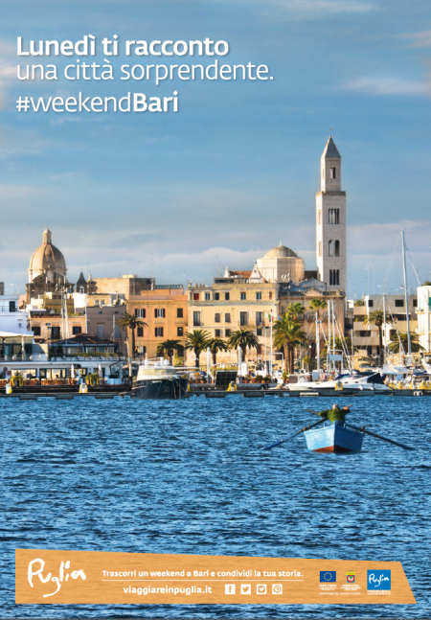
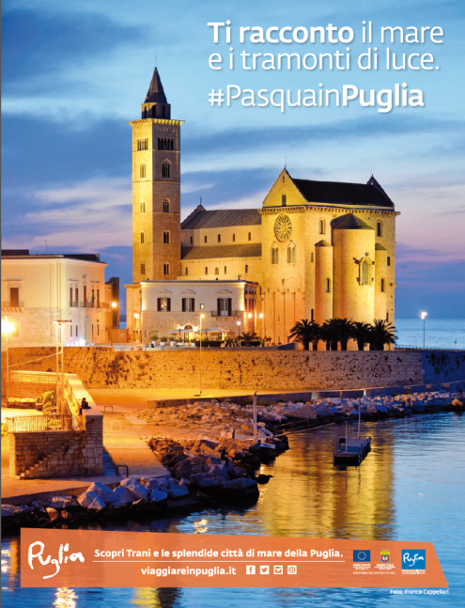
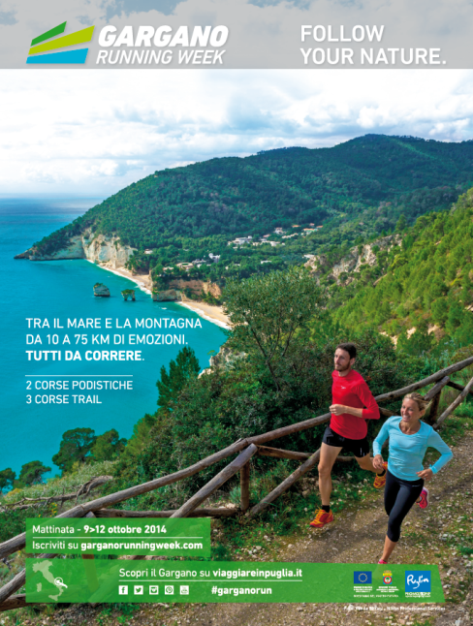


Slide 6
(Terza sezione): IAT Customer Satisfaction
Infine, al turista verrà richiesto di indicare il proprio parere sulla qualità dei servizi offerti dall’ufficio di Informazione e Accoglienza Turistica in termini di disponibilità e chiarezza dei materiali, di visibilità del luogo e di professionalità degli operatori addetti all’accoglienza.
MODALITA’ DI SOMMINISTRAZIONE E INSERIMENTO DEI QUESTIONARI
Attraverso cartaceo e successivamente con inserimento on line con accesso da
https://pugliaexperience.eu
N.B. E’ possibile stampare il questionario creato in due versioni: italiani e stranieri. Il questionario andrà stampato in modalità carta/fronte-retro.
Direttamente on line face to face con l’intervistato compilando il questionario da
https://pugliaexperience.eu

Slide 7
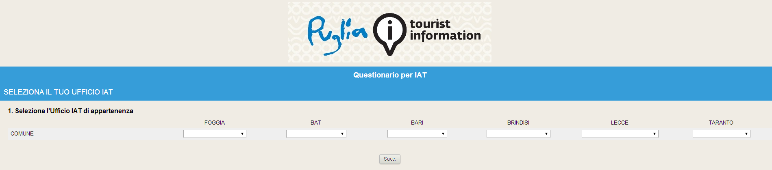
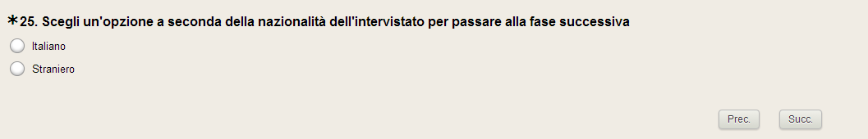
Alcune note tecniche importanti
1) Ad ogni inserimento di questionario indicare l’ufficio IAT di competenza cliccando sul menù a tendina corrispondente alla provincia di appartenenza
2) L’accesso alla seconda sezione Awareness & Effectiveness of communication è condizionata dalla risposta alla domanda 25
Per procedere bisognerà indicare nuovamente la provenienza del turista in quanto la sezione è suddivisa in domande per italiani o per stranieri.

Slide 8

ASSISTENZA PER LA COMPILAZIONE DEL QUESTIONARIO
Mara Maggiore
Osservatorio e Destination Audit Pugliapromozione
m.maggiore@viaggiareinpuglia.it
Grazie per la collaborazione!

